Slide 1
Интернационални Zoom час кроз еТwinning пројекат
Маја Медић
наставник енглеског језика

Slide 2
еТwinning пројекат NeuroEnglish
NeuroEnglish је пројекат који смо почели да реализујемо од септембра 2019.год. У пројекту учествују партнери из Турске, Србије, Пољске, Украјине, Италије, Македоније и Шведске. Учествују ученици другог разреда на часовима енглеског језика у ОШ „Деспот Стефан Високи“ у Деспотовцу-истурена одељења у комбинацији у селима Милива и Липовица.
Пројекат се бави областима поздрави, боје, бројеви 1-20, школски предмети и делови тела са посебним освртом на три врсте стилова учења: аудитивни, визуелни и кинестетички.
Партнери су били подељени у мешовите групе и свака група је радила на изради материјала за поменуте области.
Као завршни део овог пројекта реализован је овај интернационални Zoom час као један вид евалуације пројекта.

Slide 3
Организација часа
Час је реализован преко апликације zoom.
Учествовало је 12 наставника из свих земаља које учествују у пројекту и сви су заједно радили на изради материјала за час и организацији. Направили су презентацију коју смо користили на часу.
Сваки наставник је изабрао по 1 ученика добровољца да учествује у часу.
Један наставник је био водитељ, док су се остали укључивали по потреби.

Slide 4
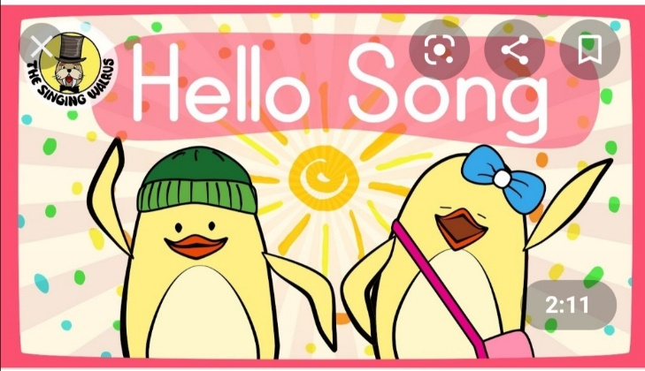
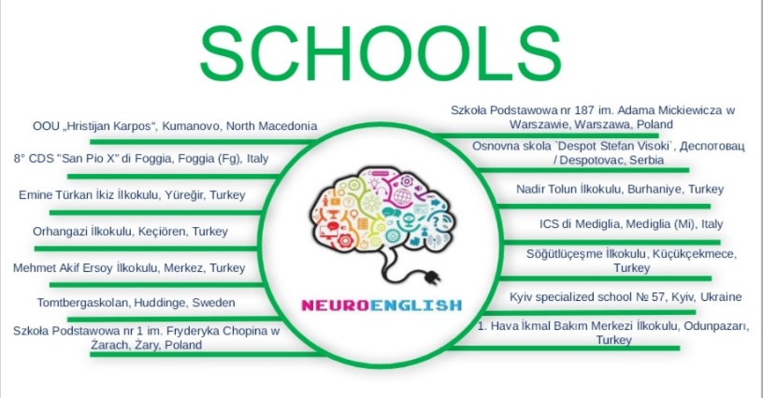
Ученици су погледали песмицу са речима поздрава.
Пожелели смо свим учесницима добродошлицу на свим језицима.
Погледали смо које све школе учествују у овом часу.

Slide 5
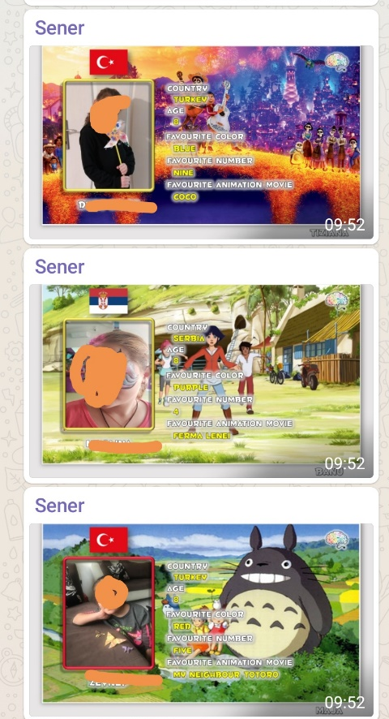
Погледали смо ко су ученици који учествују у данашњем часу.
Затим је уследио дијалог између ученика и наставника који није њихов предметни (одакле си, колико имаш година, која је твоја омиљена боја, омиљени број и омиљени цртани филм).
Сваки ученик је имао свој слајд са својим информацијама.
Једном ученику је био рођендан па је добио песмицу изненађења за срећан рођендан.

Slide 6
Следећи задатак се односио на боје и бројеве. Постављали смо ученицима питања које боје је одређени број. И затим би видели написан тачан одговор.

Slide 7
Затим су уследиле дигиталне укрштене речи са школским предметима и наредбама. Питали смо ученике да препознају одређене појмове и да их именују. Затим би видели записан тачан одговор.

Slide 8
Последња активност се односила на делове тела. Питали смо ученике који део тела се налази под одређеним бројем.
Предметни наставници су увек били ту као подршка својим ученицима да их охрабре, да им објасне или помогну.
На крају смо се захвалили свим учесницима на учествовању у овом часу.

Slide 9
Након часа, сваки ученик је добио захвалницу са својим именом и потписом аутора пројекта.
Овим часом смо хтели да покажемо шта су то све наши ученици научили и шта смо то постигли овим пројектом. Наши сјајни ученици су заиста имали шта и да покажу.

